Slide 1
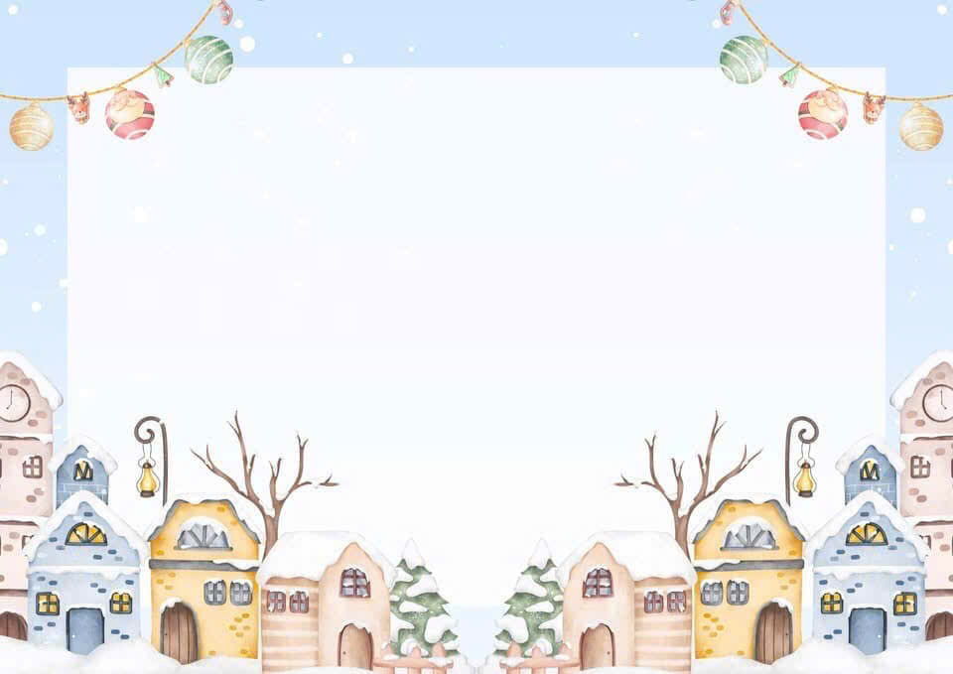
PHÒNG GIÁO DỤC VÀ ĐÀO TẠO QUẬN LONG BIÊN
TRƯỜNG MẦM NON GIANG BIÊN
LĨNH VỰC PHÁT TRIỂN THẨM MỸ
Đề tài: Nghe hát “ em đi qua ngã tư đường phố”
Lứa tuổi: 24- 36 tháng
Giáo viên: Bùi Thị Thu Hằng
Nguyễn Thị Thanh Nga
Năm học 2024- 2025

Slide 2
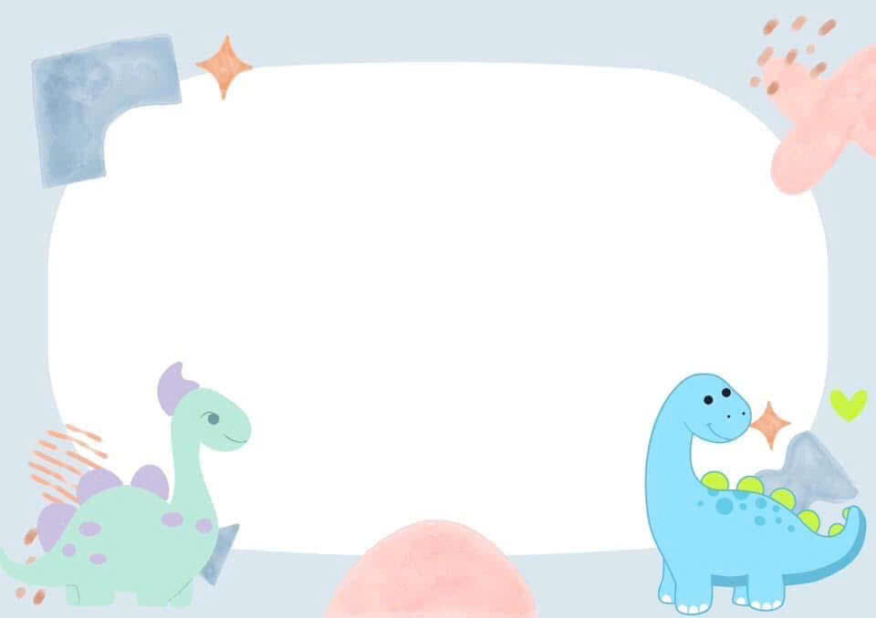
Ổn định tổ chức:
Cô và trẻ chơi trò chơi “ Tacxi”

Slide 3


Nghe hát: Em đi qua ngã tư đường phố
Tác giả: Hoàng Văn Yến

Slide 4

Trò chơi:
Hãy làm giỏi

Slide 5

Kết thúc

